Slide 1
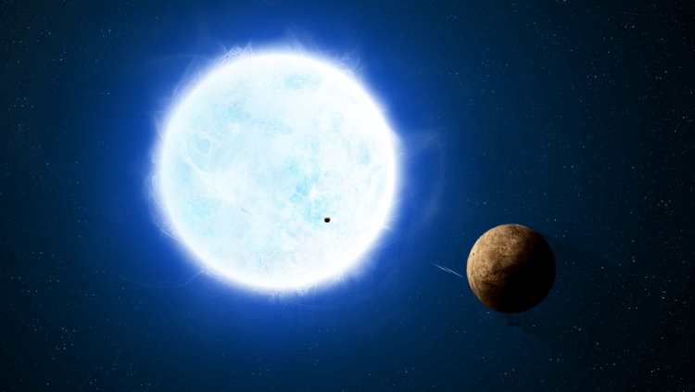
Білі карлики
Проєкт учня 9 класу
Вінницького ліцею № 6,
Дійсного члена МАН України
Леоненка Андрія
Науковий керівник
Почапська Н. І.
Білий карлик з планетою в уявленні художника

Slide 2
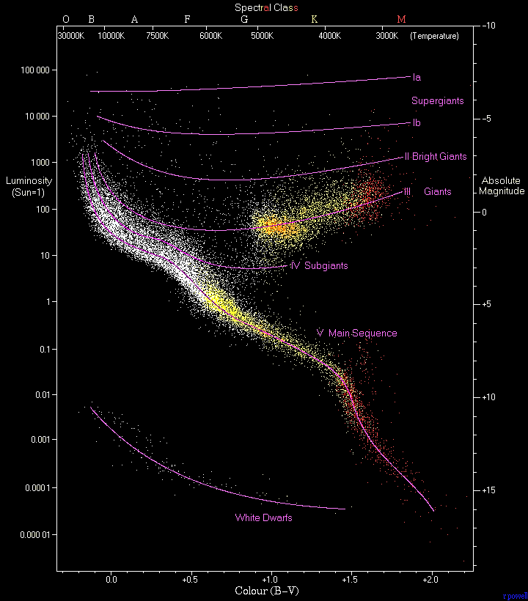
Бі́лі ка́рлики — зорі низької світності з масами, порівняними з масою Сонця, та високими ефективними температурами.
На діаграмі Герцшпрунга — Рассела вони розташовані на 10^{m}-12^{m} нижче зір головної послідовності.
Головна послідовність
Білі карлики
Діаграма Герцшпрунга — Рассела
Notes:
m – зоряна маса

Slide 3
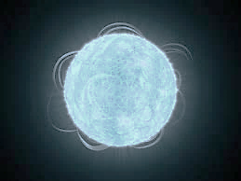
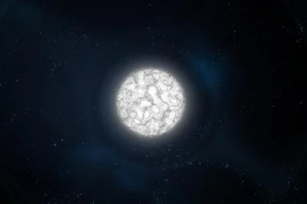
Радіуси білих карликів приблизно в 100 разів менші сонячного.
Густина речовини білих карликів становить 10⁶—10⁹ г/см³.
Білі карлики — кінцевий продукт еволюції зір із масою приблизно,
як маса Сонця.

Slide 4
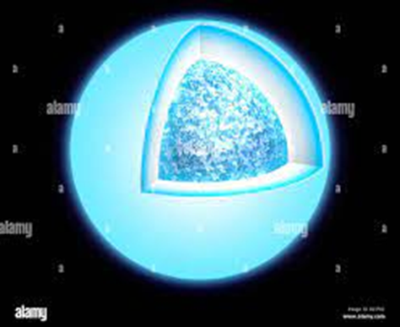
Центральна область типової зорі білий карлик складається з суміші вуглецю і кисню.
Навколо її ядра знаходиться тонка оболонка з гелію і, в більшості випадків, ще тонкий шар водню.
Дуже мало білих карликів оточені тонкою вуглецевою оболонкою.

Slide 5
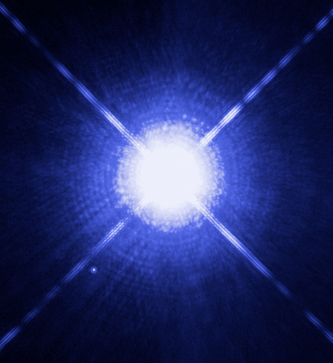
1844 року німецький астроном
Фрідріх Бессель виявив, що Сіріус, відхиляється від своєї траєкторії на небесній сфері.
Він дійшов висновку, що у Сіріуса є супутник.
У січні 1862 р американський астроном Елвін Грехем Кларк, виявив поряд із Сіріусом є Сіріус B, самий перший білий карлик.
Notes:
Фрідріх Вільгельм Бессель — Алван Кларк (англ. Alvan Clark; 8 березня 1804 — 19 серпня 1887) — американський конструктор-оптик і астроном, засновник фірми з виробництва телескопів, що не мав спеціальної освіти. Кларк розробив найкращу для того часу технологію виробництва і обробки оптичного скла. німецький астроном, математик і геодезист, член Берлінської АН, іноземний почесний член Петербурзької АН.

Slide 6
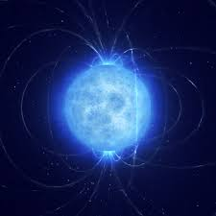
Близько 20% білих карликів мають магнітні поля, які можна виявити.
Напруженість магнітного поля білого карлика може змінюватися в широких межах:
від менш ніж 1 мільйона Гаусів
до понад 1 мільярда Гаусів.
Notes:
гаусс, англ. gauss, нім. Gauß) — Ґс, Gs, одиниця магнітної індукції в СГС (симетричній або Гаусовій) і СГСМ системах одиниць. 1 Гс = 10−4 вебера на 1 м² або 1 Ґс = 10−4 T.

Slide 7
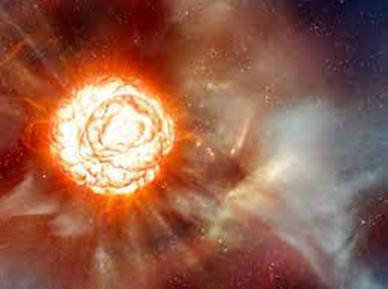
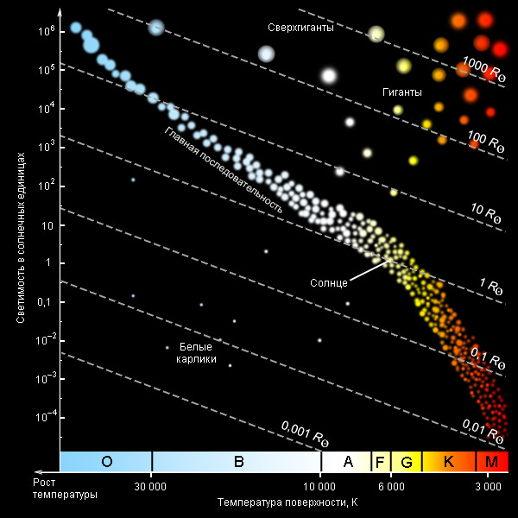
Перетворення зорі
в червоний гігант
Після того, як весь водень в ядрі зорі вигорить і перетвориться в гелій, зоря покидає головну послідовність.
Маса і температура ядра - збільшуються.
Температура досягає 150 млн. Кельвінів
Notes:
Коли температура досягає 150 млн К починає «горіти» гелій. І так доти, доки не утвориться вуглецево-кисневе ядро.

Slide 8
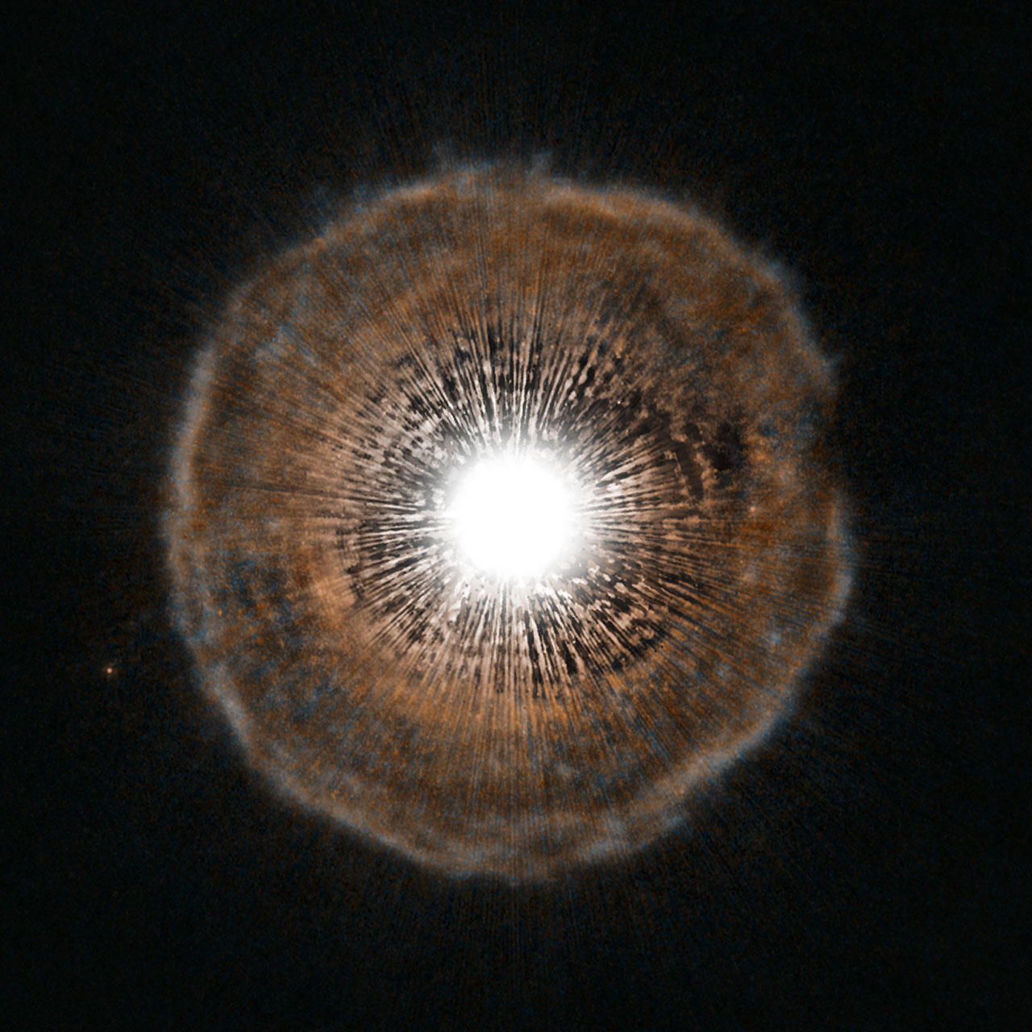
Ядерні реакції в червоних гігантах відбуваються не лише в ядрі:
у міру вигоряння гідрогену, нуклеосинтез гелію розповсюджується на багаті гідрогеном ділянки зорі.
Notes:
Нуклеосинтез — процес утворення ядер атомів хімічних елементів під час еволюції Всесвіту.

Slide 9
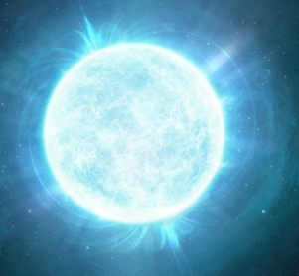
Більшу частину свого життя зоря проводить у рівновазі між гравітацією і зовнішнім тиском газу.
Але, рано чи пізно, в центрі зорі закінчується водень.
Зірка роздувається і стає червоним гігантом.
Згодом червона гігантська зоря випаровується та перетворюється в білий карлик.

Slide 10
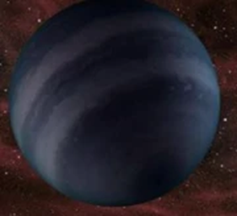
Чорний карлик - це теоретичний астрономічний об'єкт, що являє собою залишки зорі, яка переплавила все своє первісне паливо на більш важкі елементи.
Іншими словами, чорний карлик –
це білий карлик, який охолов настільки, що більше не випромінює ні тепла,
ні світла.
Чорний карлик
Notes:
* Вік всесвісту не настільки великий, щоб ці об’єкти змогли утворитись

Slide 11
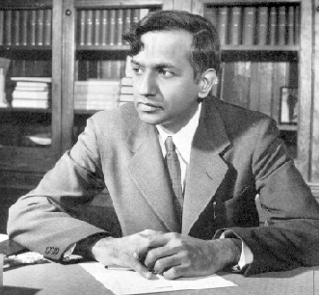
Межа Чандраксекара
це максимальна маса стабільного білого карлика, вище якої тиск виродження електронів у ядрі зорі недостатній, щоб збалансувати власне гравітаційне самопритягання зорі.
Наразі прийняте значення межі Чандрасехара становить близько 1,4 M☉.
Межа була названа на честь
Субрахманьяна Чандрасехара.
Субраманьян Чандраксекар (1910-1995) індійський та американський математик, відкривив цю межу
Notes:
1. M☉ - Маса Сонця 2. Маса Сонця (2.765×1030 кг). Народився в Лахорі, Британська Індія (тепер Пакистан) у родині тамільського походження. Його дядьком був інший нобелівський лауреат Чандрасекара Венката Раман. У 1930 отримав від індійського уряду стипендію для навчання в Кембриджі[9]. Він вступив до Триніті коледжу й почав дослідницьку роботу під керівництвом Ральфа Фаулера. За порадою Поля Дірака провів рік в Інституті теоретичної фізики в Копенгагені, де зустрічався з Нільсом Бором.
Влітку 1933 року здобув ступінь доктора філософії.
Відомий завдяки працям над проблемою стабільності та еволюції білих карликів. Він встановив, що білі карлики з масою приблизно в 1,44 раза більшою за масу Сонця нестабільні й мають колапсувати. Ця величина (1,44 M☉) стала відомою як межа Чандрасекара. Чандрасекар запропонував цю теорію 1930 року, але проти неї виступив Артур Еддінгтон, який на той час був провідним теоретиком у галузі будови зір[9]. Ніхто з європейських фізиків не підтримав Чандрасекара, що стало для нього великим розчаруванням й однією з причин подальшого переїзду до Чикаго. 1983 року за це відкриття його нагородили Нобелівською премією.
1937 року Чандрасекара запросили на роботу до Чиказького університету на посаду професора-асистента Отто Струве та президента Роберта Мейнарда Гатчінса. У цьому університеті він залишився на все життя.

Slide 12
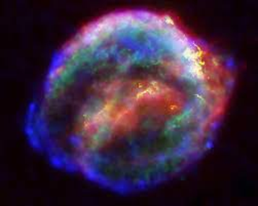
Вік Сонця становить близько
4,6 млрд. років
Приблизно через 5 млрд. років Сонце перетворитися на червоного гіганта,
а згодом на білого карлика.
Коли зірка вмирає, вона викидає в космос масу газу і пилу, відому як її оболонка.
Це розкриває ядро зірки, яка в кінцевому результаті помирає.
Оболонка вмираючої зорі

Slide 13


Реалізація проєкту
12 квітня 2024 року я представляв проєкт «Білі карлики» у ВДПУ на Всеукраїнській науковій конференції «АСТРОНОМІЯ І СЬОГОДЕННЯ».
Мої напрацювання опубліковані у збірнику наукових праць, про це свідчить виданий мені Сертифікат.
Сайт - конференції «АСТРОНОМІЯ І СЬОГОДЕННЯ».-
https://sites.google.com/site/metfizika/konferenciie/astronomia-i-sogodenna?authuser=0
Данну роботу можна використовувати на уроках фізики, астрономії, природознавства

Slide 14
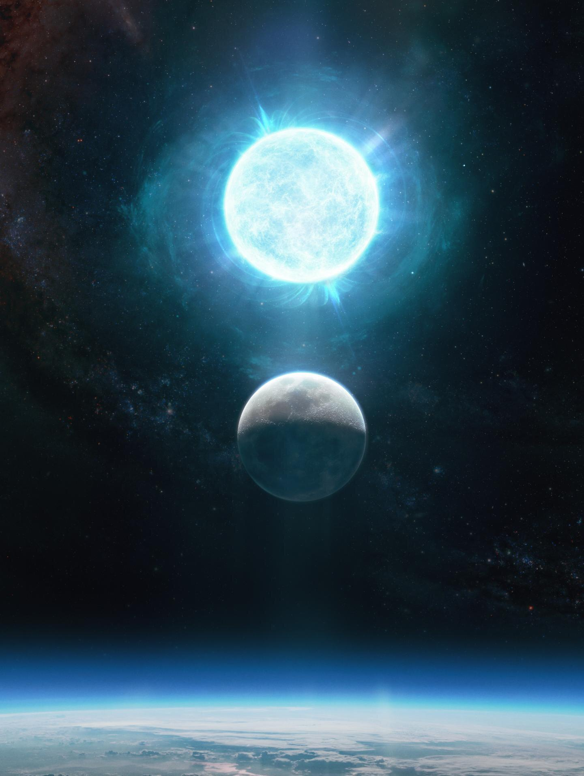
Висновок
Білі карлики – це залишки виснажених зірок, в які вони перетворюються під кінець свого життєвого циклу.
Ці невеликі, гарячі зорі стали об'єктами вивчення астрофізиків та космологів,
і відкривають перед нами таємниці космічного простору.
Дослідження білих карликів надає нам унікальну можливість вивчити еволюцію зір та властивості матерії при екстремальних умовах.

Slide 15
Джерела інформації
1. Білий карлики. URL:.https://uk.wikipedia.org/wiki/Білий_карлик
2. Кінцеві стадії життя білих карликів. URL: https://subject.com.ua/astronomy/profile/35.html
3. Ейнар Герспрунг. URL: https://www.britannica.com/biography/Ejnar-Hertzsprung
4. Генрі Рассел. URL: https://www.britannica.com/biography/Henry-Norris-Russell
5. Генрі Рассел. URL: https://history.aip.org/phn/11608043.html
6. Червоні гіганти. URL: https://www.space.com/22471-red-giant-stars.html
7. Наднова. URL: https://futurenow.com.ua/shho-take-nadnova-zorya/
8. Рентгенівське випромінювання акреційних білих карликів. URL: https://iopscience.iop.org/article/10.1088/1538-3873/aa6736
9. Чорні карлики. URL: https://space.fandom.com/wiki/Black_dwarf
10. Що відбувається коли чорні карлики помирають URL: https://www.quora.com/What-happens-when-a-black-dwarf-dies
11. Науковці передбачили епічну смерть Сонця. URL: https://www.unian.ua/science/doslidzhennya-kosmosu-naukovci-peredbachili-
epichnu-smert-soncya-12429123.html
12. Білі карлики. URL: https://www.britannica.com/science/white-dwarf-star
13. Чи мають білі карлики магнітне поле? URL: https://www.quora.com/Do-white-dwarfs-have-magnetic-fields
14. Білі карлики. URL: https://en.wikipedia.org/wiki/White_dwarf
15. Межа Чандрасекара. URL: https://uk.wikipedia.org/wiki/Межа_Чандрасекара

